Slide 1
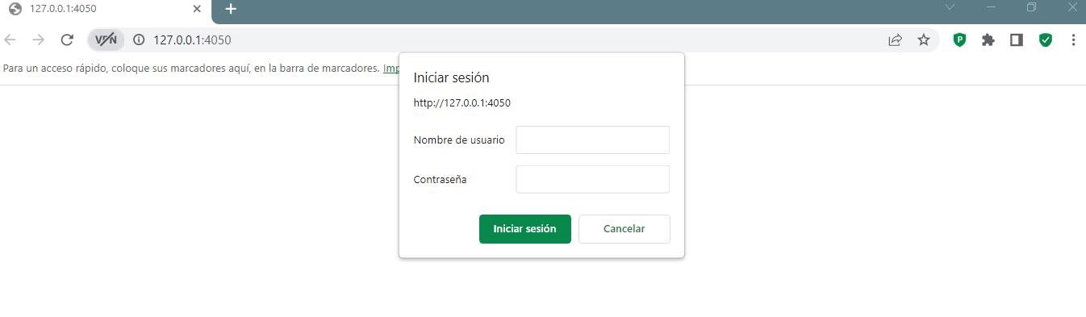
Laboratorio-Proyecto#1
Autenticación

Slide 2
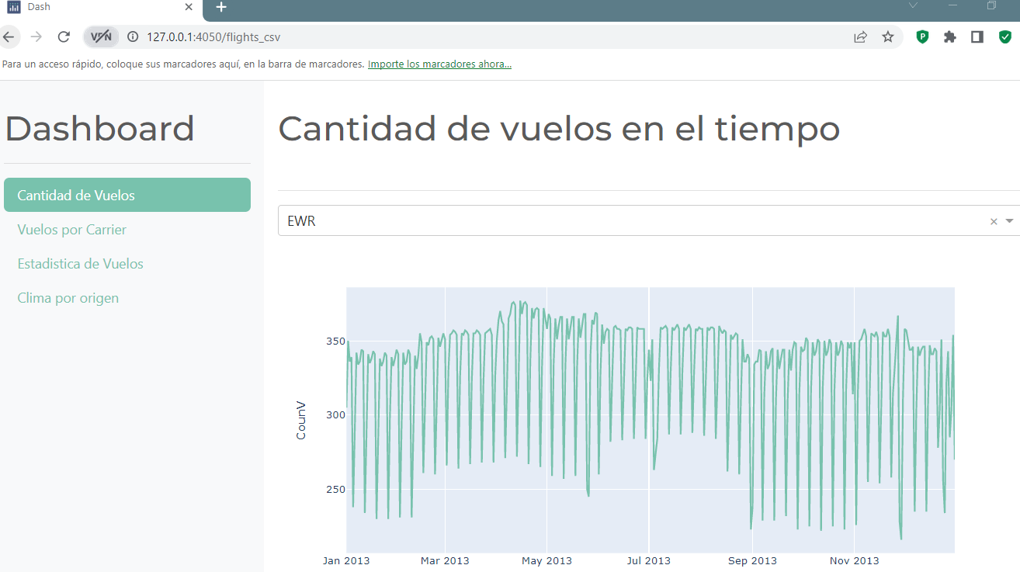
Cantidad de vuelos en el tiempo

Slide 3
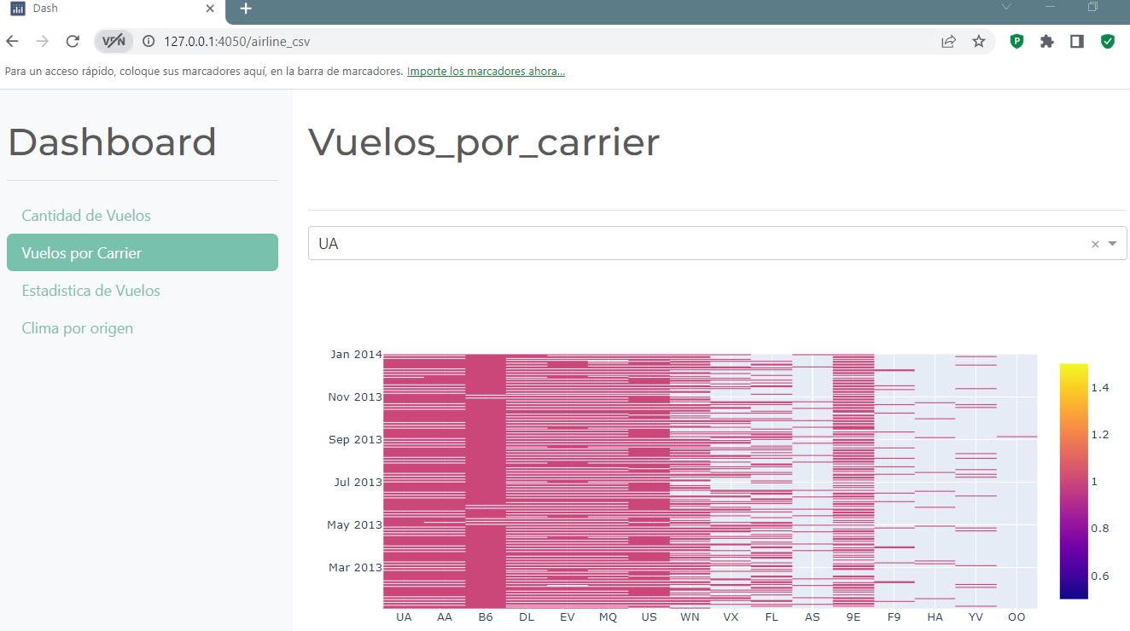
Heatmap por Airline por mes

Slide 4
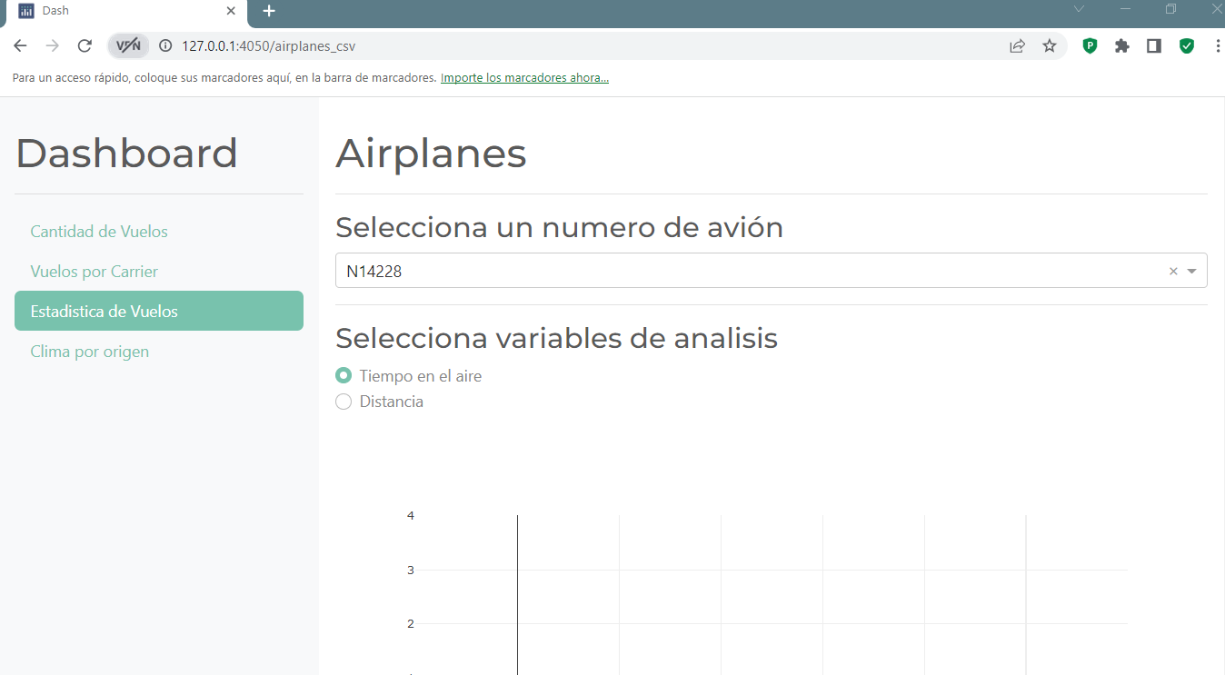
Estadísticas de Airplane & Flights

Slide 5
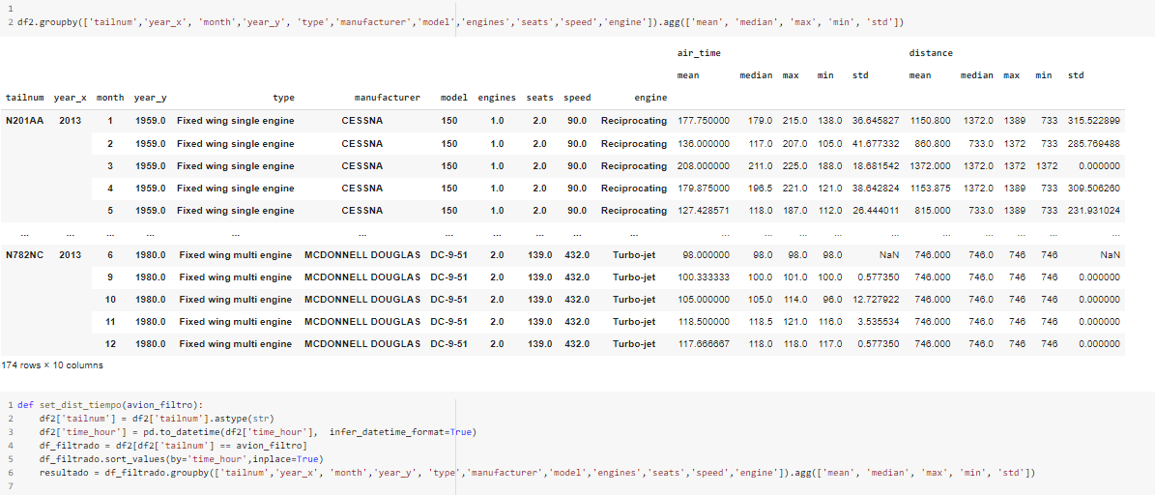
Estadísticas de Airplane & Flights

Slide 6
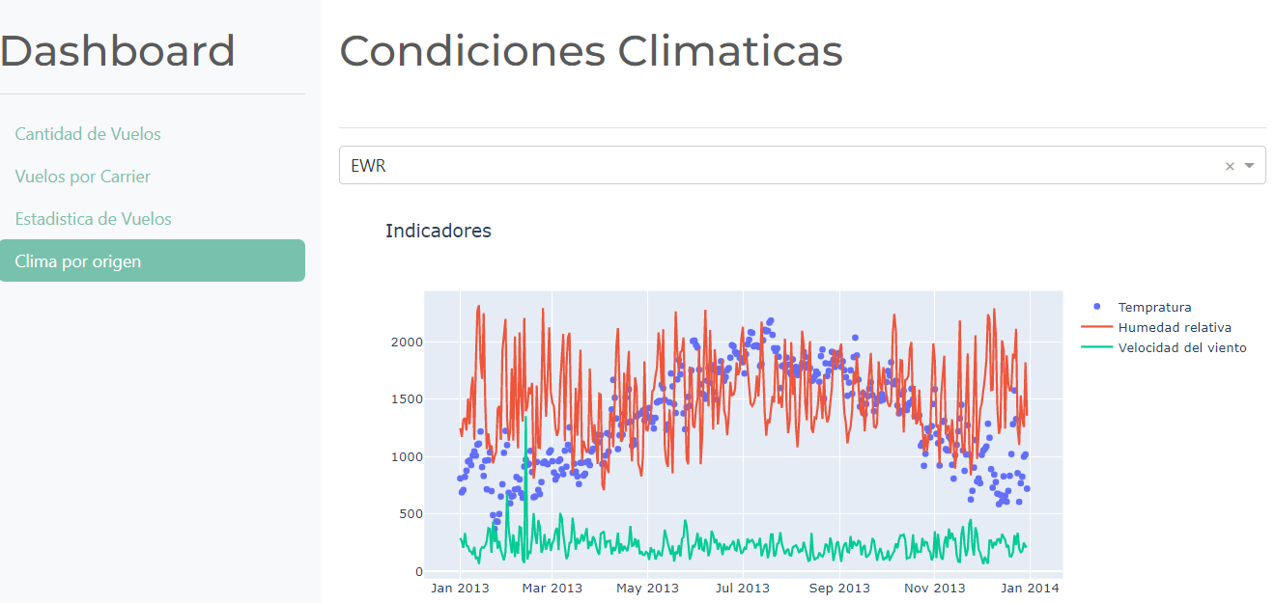
Condiciones Climáticas por Aeropuerto

